Slide 1
2024春电磁学B第四次习题课
物理学院 蔡文锴

Slide 2
目录
每章思维导图
公式讲解
例题与习题讲解

Slide 3
第五、六章
每章思维导图
公式讲解
例题与习题讲解

Slide 5
从电流元受力分析开始求磁场
（判断、简答）公式、简答题

Slide 6
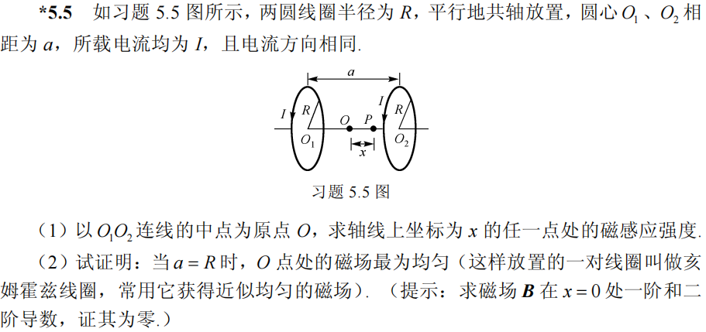
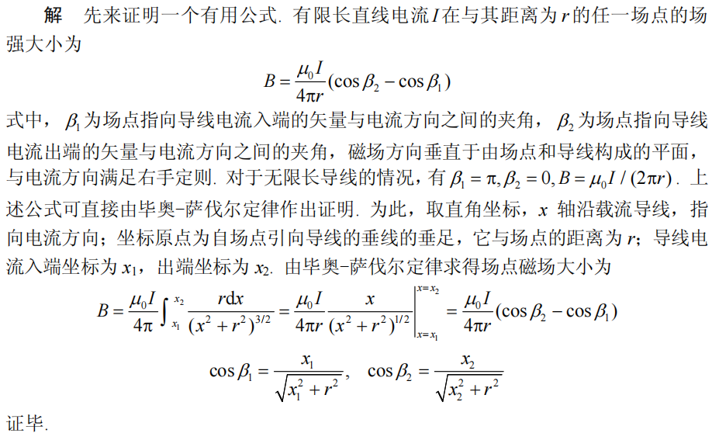
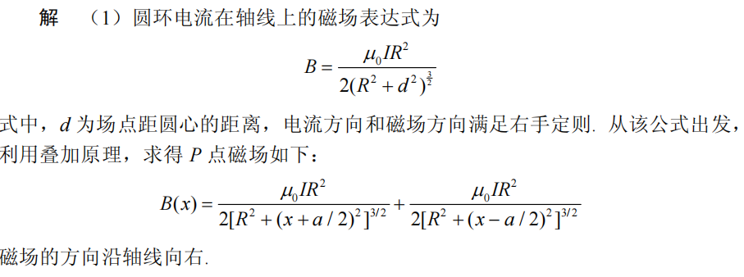
求磁场
毕奥-萨伐尔定律

Slide 7
求磁场
小模型螺线管

Slide 8
求磁场
小模型磁偶极矩

Slide 9
求磁场
安培环路定理、对称性与叠加原理

Slide 10
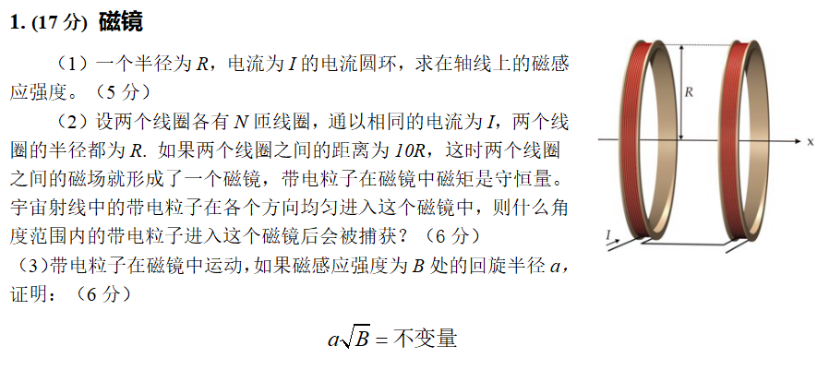
带电粒子在磁场中受力
磁镜
2018年公共题

Slide 11
电流在磁场中受力
线电流、面电流受力

Slide 12
介质磁化
（判断、简答）分类，概念

Slide 13
介质磁化
（判断、简答）抗磁性推导，简答题

Slide 14
极化与磁化规律对应

Slide 15
磁化规律
公式与例题

Slide 16
典型例题
介质磁化

Slide 17
磁矩应用
某道公共题

Slide 18
以磁化球为例讲解外磁场中磁介质

Slide 19
第七、八、九章
每章思维导图
公式讲解
例题与习题讲解

Slide 20
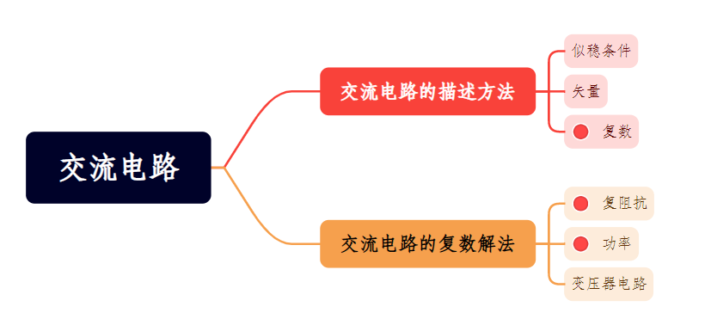
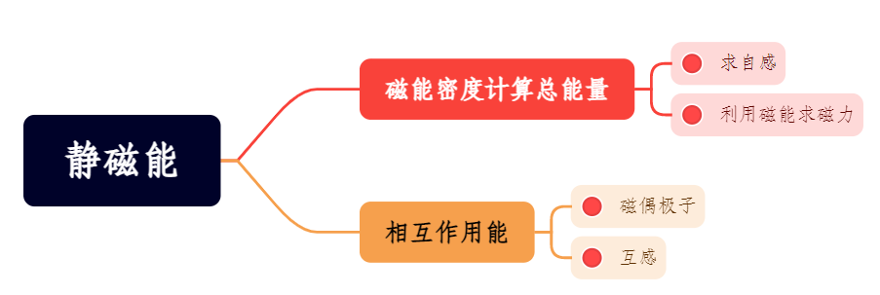

Slide 21
法拉第电磁感应定律
（判断、简答）概念与公式

Slide 22
法拉第电磁感应定律
计算电动势，关键在于计算磁通

Slide 23
动生电动势
（判断、简答）洛伦兹力不做功

Slide 24
法拉第电磁感应定律
涡旋电场的应用

Slide 25
对于电磁相对性的讨论
（判断、简答）

Slide 26
对于电磁相对性的讨论
（判断、简答）参考系改变的结果

Slide 27
对于电磁相对性的讨论
（判断、简答）
电荷为相对论不变量
净电荷密度？

Slide 28
相互作用能
求互感
相互作用能
求互感？

Slide 29
相互作用能
偶极子模型

Slide 30
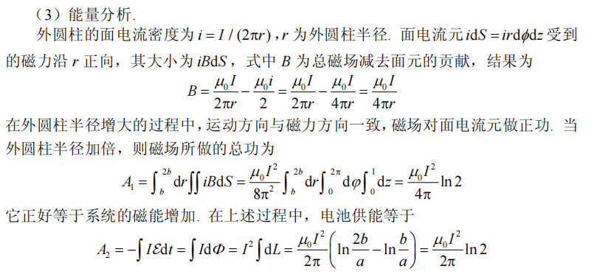
磁场能
典型模型

Slide 31
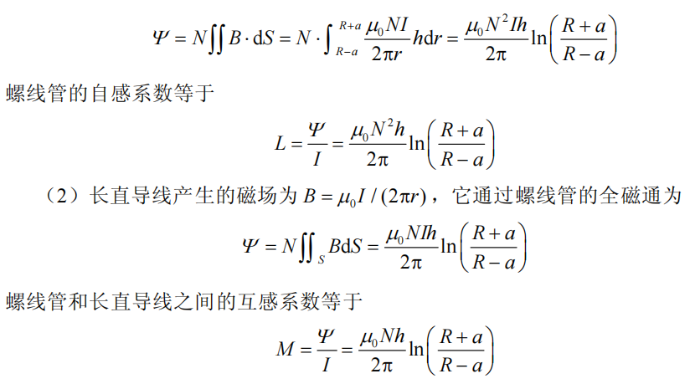
磁通量的局限性
（简答、计算）磁通量，自感，互感

Slide 32
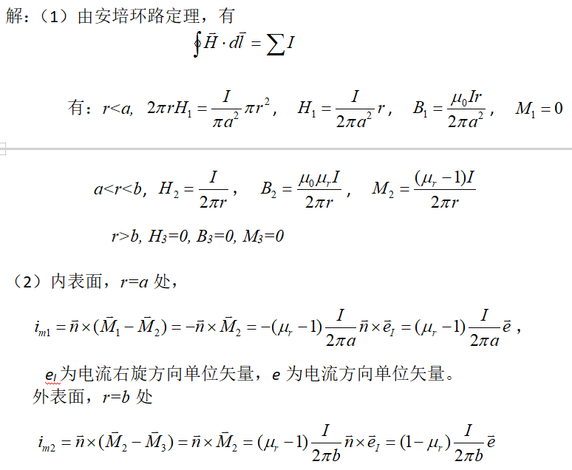
磁通量的局限性
磁通量，自感，互感

Slide 33
复阻抗
定义，公式

Slide 34
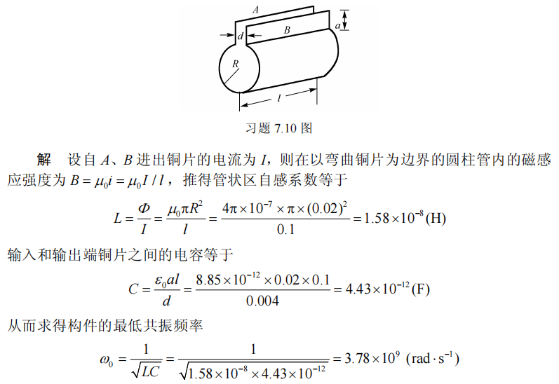
共振
共振条件
共振的相位特点、电压分配特点、能量分配特点

Slide 35
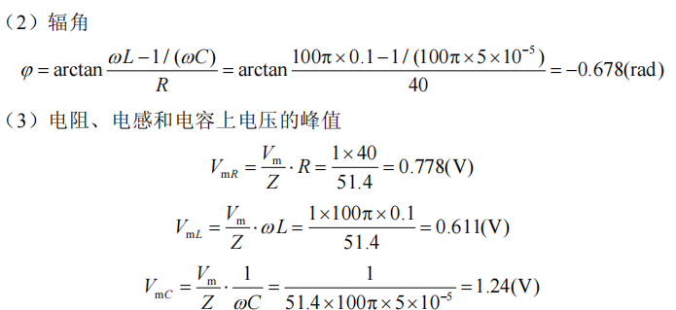
阻抗计算
可以结合似稳电路部分一起复习

Slide 36
第十章
每章思维导图
公式讲解
例题与习题讲解

Slide 37
电磁波
（判断、简答）推导波动方程

Slide 38
麦克斯韦电磁理论
（判断、简答）位移电流公式、（默写）麦氏方程组及简单应用

Slide 39
电磁场中的能量
玻印廷矢量

Slide 40
电磁场中的能量
习题讲解

Slide 41
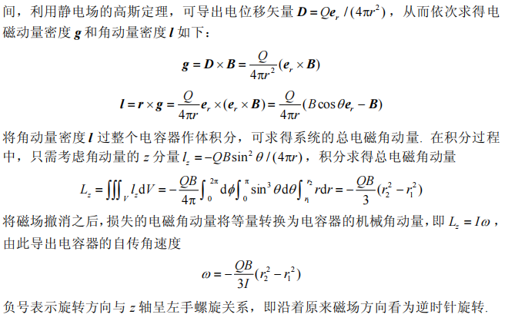
电磁场中的动量
习题讲解

Slide 42
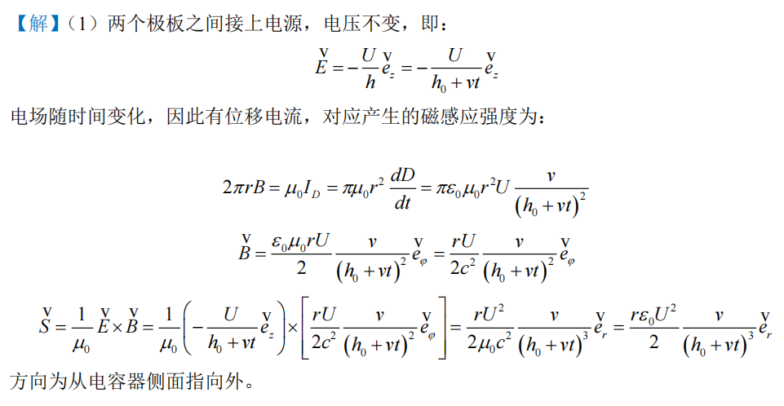
电容器的电磁动量分析
某道公共题

Slide 43
导体综合问题
综合求解

Slide 44
谢谢 ！
请提宝贵意见

